Slide 1
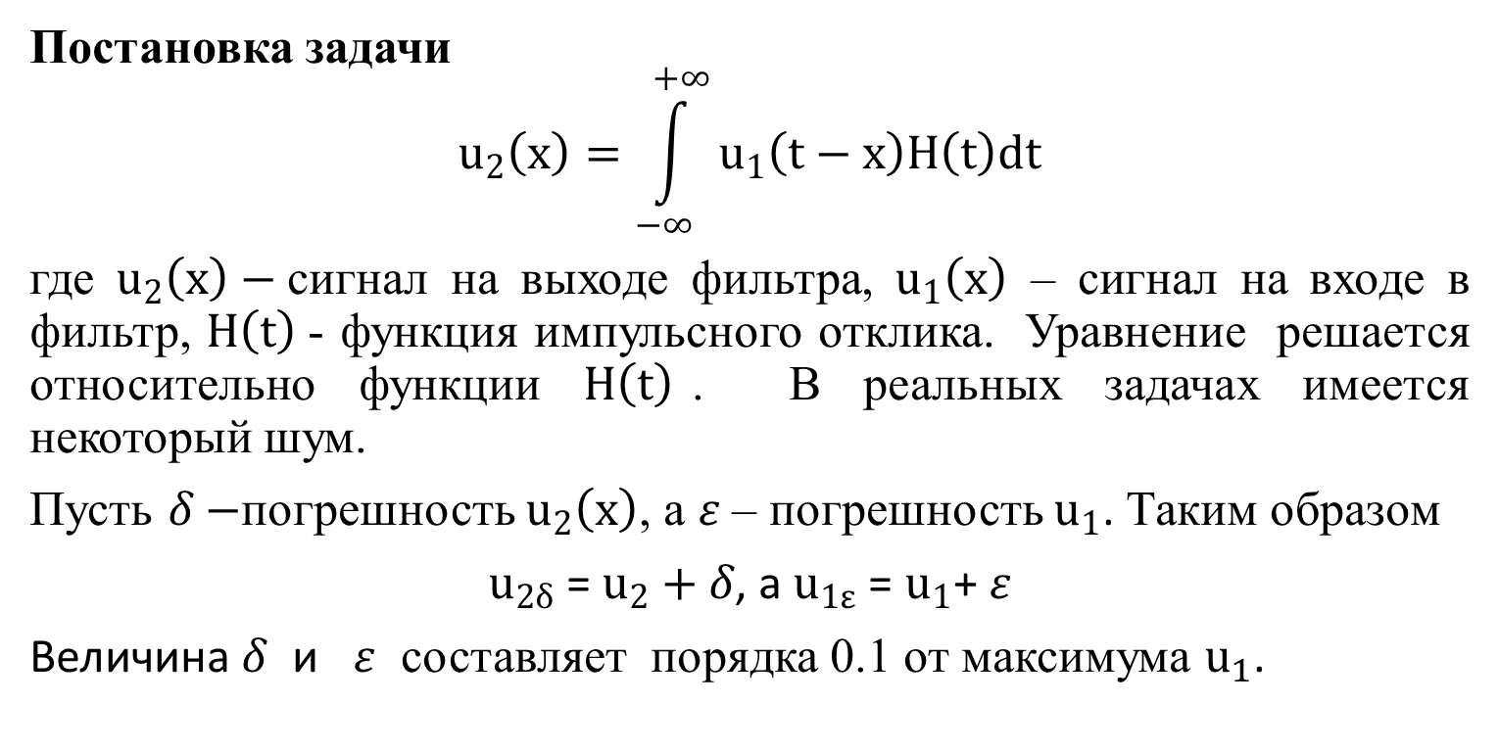
Метод регуляризации Тихонова
Постановка задачи
$$u_{2}\left(x\right)=\int_{−∞}^{+∞}{u_{1}\left(t−x\right)H\left(t\right)dt}$$
где $u_{2}\left(x\right)−$сигнал на выходе фильтра, $u_{1}\left(x\right)$ – сигнал на входе в фильтр, $H\left(t\right)$- функция импульсного отклика. Уравнение решается относительно функции $H\left(t\right)$. В реальных задачах имеется некоторый шум.
Пусть $δ−$погрешность $u_{2}\left(x\right)$, а $ε$ – погрешность $u_{1}$. Таким образом
$u_{2δ}$ = $u_{2}+δ$, а $u_{1ε}$ = $u_{1}$+$ε$
Величина $δ$ и $ε$ составляет порядка 0.1 от максимума $u_{1}$.

Slide 2
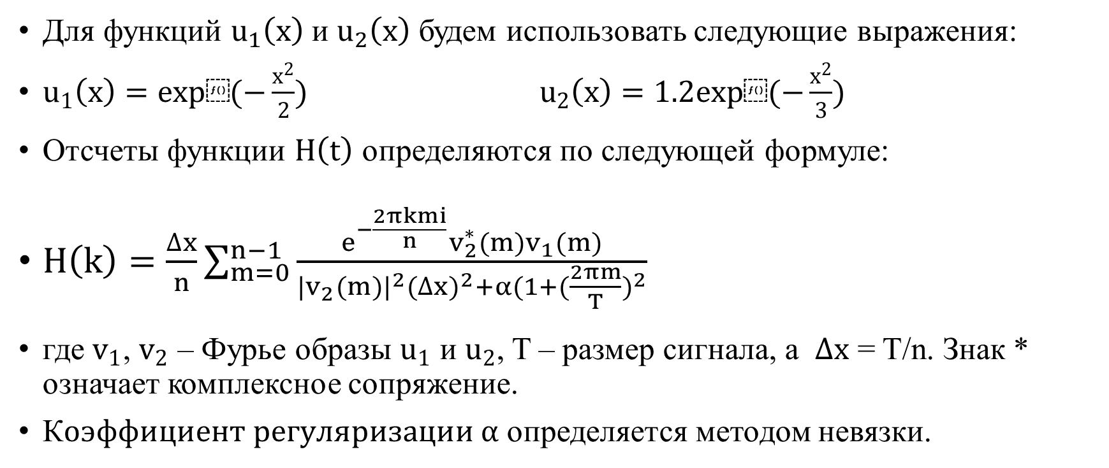
Основные уравнения
Для функций $u_{1}\left(x\right)$ и $u_{2}\left(x\right)$ будем использовать следующие выражения:
$u_{1}\left(x\right)=exp⁡(−\frac{x^{2}}{2})$ ${ u}_{2}\left(x\right)=1.2exp⁡(−\frac{x^{2}}{3})$
Отсчеты функции $H\left(t\right)$ определяются по следующей формуле:
$H\left(k\right)=\frac{∆x}{n}\sum_{m=0}^{n−1}{\frac{e^{−\frac{2πkmi}{n}}v_{2}^{∗}(m)v_{1}(m)}{|v_{2}(m)|^{2}(∆x)^{2}+α(1+(\frac{2πm}{T})^{2}}}$
где $v_{1}$, $v_{2}$ – Фурье образы $u_{1}$ и $u_{2}$, T – размер сигнала, а $∆x$ = T/n. Знак * означает комплексное сопряжение.
К$оэффициент регуляризации α$ определяется методом невязки.

Slide 3
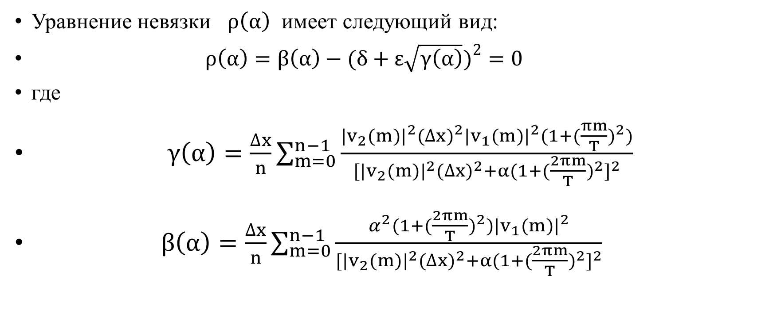
Метод невязки
Уравнение невязки $ρ\left(α\right)$ имеет следующий вид:
$ρ\left(α\right)=β\left(α\right)−(δ+ε\sqrt{γ\left(α\right)})^{2}=0$
где
$γ\left(α\right)=\frac{∆x}{n}\sum_{m=0}^{n−1}{\frac{|v_{2}(m)|^{2}(∆x)^{2}|v_{1}(m)|^{2}(1+(\frac{πm}{T})^{2})}{[|v_{2}(m)|^{2}(∆x)^{2}+α(1+(\frac{2πm}{T})^{2}]^{2}}}$
$β\left(α\right)=\frac{∆x}{n}\sum_{m=0}^{n−1}{\frac{α^{2}(1+(\frac{2πm}{T})^{2})|v_{1}(m)|^{2}}{[|v_{2}(m)|^{2}(∆x)^{2}+α(1+(\frac{2πm}{T})^{2}]^{2}}}$

Slide 4
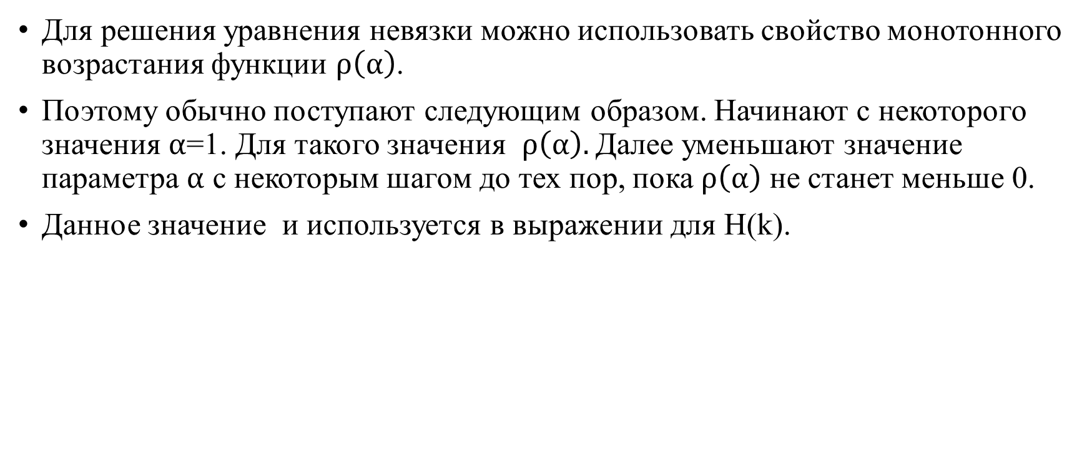
Метод невязки
Для решения уравнения невязки можно использовать свойство монотонного возрастания функции $ρ\left(α\right)$.
Поэтому обычно поступают следующим образом. Начинают с некоторого значения $α$=1. Для такого значения $ρ\left(α\right).$Далее уменьшают значение параметра $α$ с некоторым шагом до тех пор, пока $ρ\left(α\right)$ не станет меньше 0.
Данное значение и используется в выражении для H(k).

Slide 5
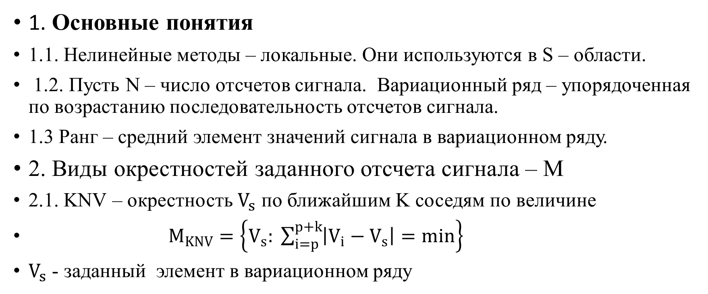
Нелинейные методы преобразования сигналов
1. Основные понятия
1.1. Нелинейные методы – локальные. Они используются в S – области.
1.2. Пусть N – число отсчетов сигнала. Вариационный ряд – упорядоченная по возрастанию последовательность отсчетов сигнала.
1.3 Ранг – средний элемент значений сигнала в вариационном ряду.
2. Виды окрестностей заданного отсчета сигнала – M
2.1. KNV – окрестность $V_{s}$ по ближайшим K соседям по величине
$M_{KNV}=\left\{V_{s}: \sum_{i=p}^{p+k}{\left|V_{i}−V_{s}\right|=min}\right\}$
$V_{s}$ - заданный элемент в вариационном ряду

Slide 6
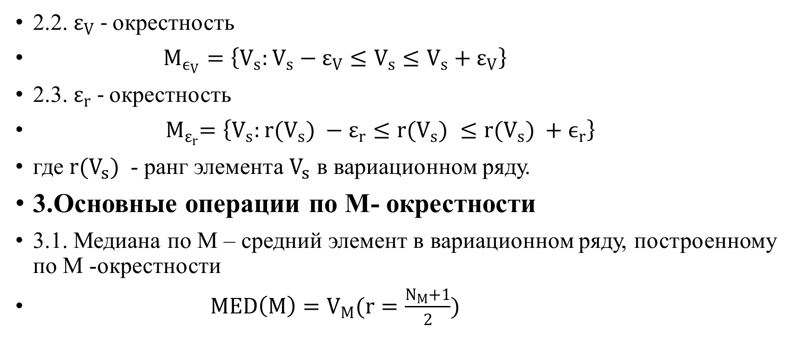
Основные операции
2.2. $ε_{V}$ - окрестность
$M_{ϵ_{V}}=\left\{V_{s}:V_{s}−ε_{V}≤V_{s}≤V_{s}+ε_{V}\right\}$
2.3. $ε_{r}$ - окрестность
${ M}_{ε_{r}}=\left\{V_{s}:r(V_{s}) −ε_{r}≤r(V_{s}) ≤r(V_{s}) +ϵ_{r}\right\}$
где $r(V_{s})$ - ранг элемента $V_{s}$ в вариационном ряду.
3.Основные операции по M- окрестности
3.1. Медиана по M – средний элемент в вариационном ряду, построенному по M -окрестности
$MED\left(M\right)=V_{M}(r=\frac{N_{M}+1}{2})$

Slide 7
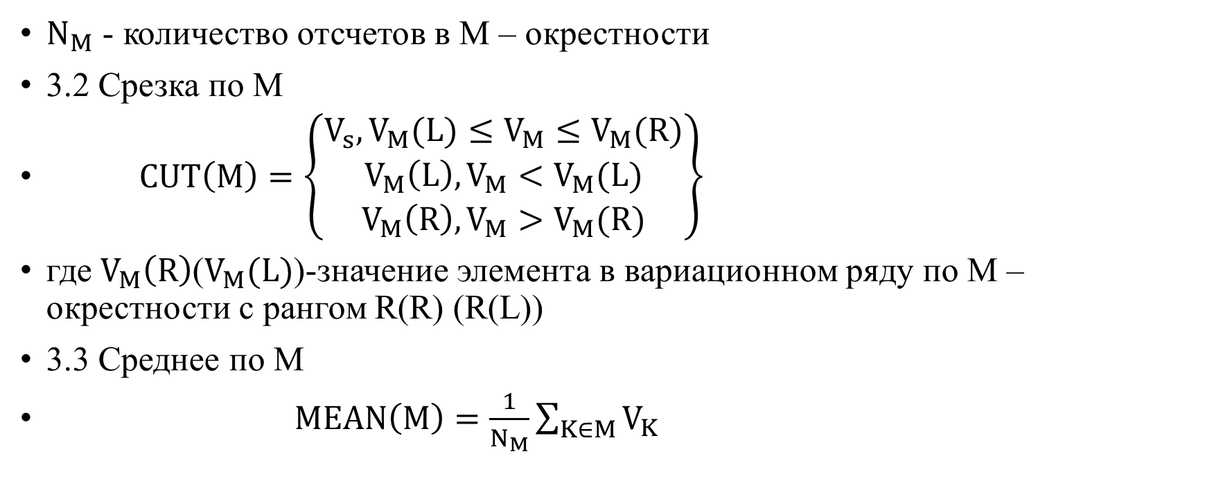
Основные операции
$N_{M}$ - количество отсчетов в M – окрестности
3.2 Срезка по M
$CUT\left(M\right)=\left\{\begin{matrix}V_{s},V_{M}(L)≤V_{M}≤V_{M}(R) \\ V_{M}\left(L\right),V_{M}<V_{M}(L) \\ V_{M}\left(R\right),V_{M}>V_{M}(R)\end{matrix}\right\}$
где $V_{M}\left(R\right)$($V_{M}(L)$)-значение элемента в вариационном ряду по M – окрестности с рангом R(R) (R(L))
3.3 Среднее по М
$MEAN\left(M\right)=\frac{1}{N_{M}}\sum_{K∈M}{V_{K}}$

Slide 8
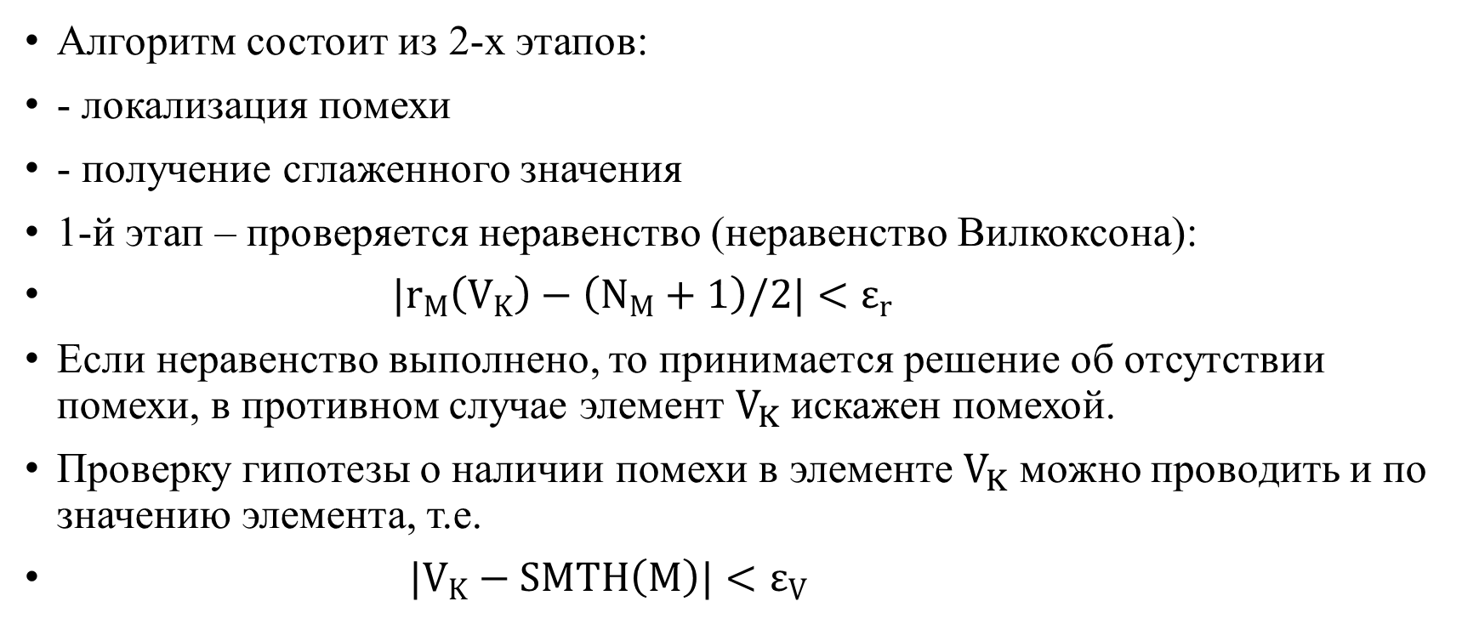
Сглаживание импульсных помех
Алгоритм состоит из 2-х этапов:
- локализация помехи
- получение сглаженного значения
1-й этап – проверяется неравенство (неравенство Вилкоксона):
$|r_{M}\left(V_{K}\right)−\left(N_{M}+1\right)/2|<ε_{r}$
Если неравенство выполнено, то принимается решение об отсутствии помехи, в противном случае элемент $V_{K}$ искажен помехой.
Проверку гипотезы о наличии помехи в элементе $V_{K}$ можно проводить и по значению элемента, т.е.
$|V_{K}−SMTH\left(M\right)|<ε_{V}$

Slide 9
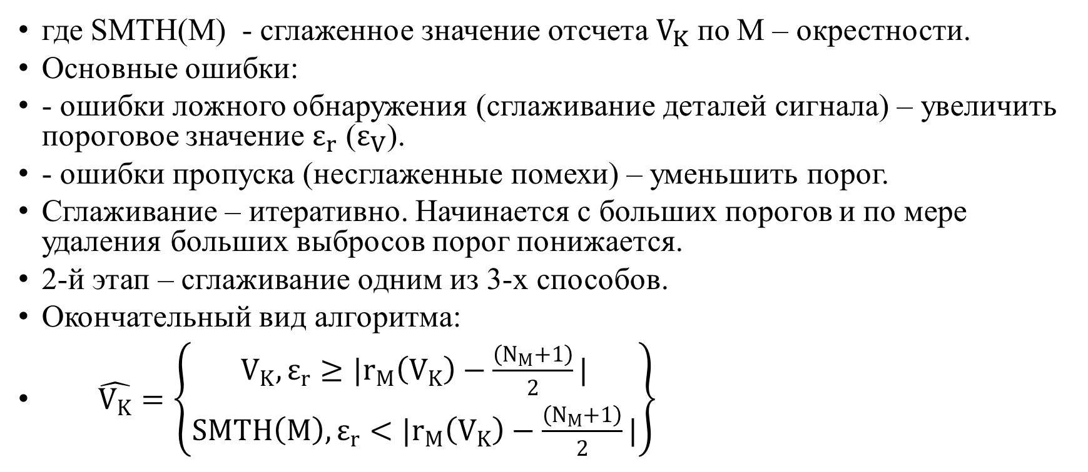
Сглаживание импульсных помех
где SMTH(M) - сглаженное значение отсчета $V_{K}$ по М – окрестности.
Основные ошибки:
- ошибки ложного обнаружения (сглаживание деталей сигнала) – увеличить пороговое значение $ε_{r}$ ($ε_{V}$).
- ошибки пропуска (несглаженные помехи) – уменьшить порог.
Сглаживание – итеративно. Начинается с больших порогов и по мере удаления больших выбросов порог понижается.
2-й этап – сглаживание одним из 3-х способов.
Окончательный вид алгоритма:
$\hat{V_{K}}=\left\{\begin{matrix}V_{K}, ε_{r}≥|r_{M}\left(V_{K}\right)−\frac{\left(N_{M}+1\right)}{2}| \\ SMTH\left(M\right),ε_{r}<|r_{M}\left(V_{K}\right)−\frac{\left(N_{M}+1\right)}{2}|\end{matrix}\right\}$

Slide 10
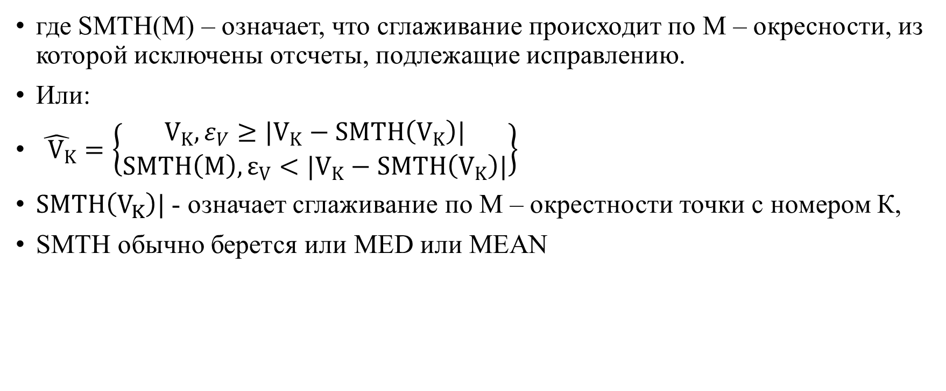
Сглаживание импульсных помех
где SMTH(M) – означает, что сглаживание происходит по М – окресности, из которой исключены отсчеты, подлежащие исправлению.
Или:
$\hat{{ V}_{K}}=\left\{\begin{matrix}V_{K},ε_{V}≥|V_{K}−SMTH\left(V_{K}\right)| \\ SMTH\left(M\right),ε_{V}<|V_{K}−SMTH\left(V_{K}\right)|\end{matrix}\right\}$
$SMTH\left(V_{K}\right)|$ - означает сглаживание по М – окрестности точки с номером К,
SMTH обычно берется или MED или MEAN

Slide 11
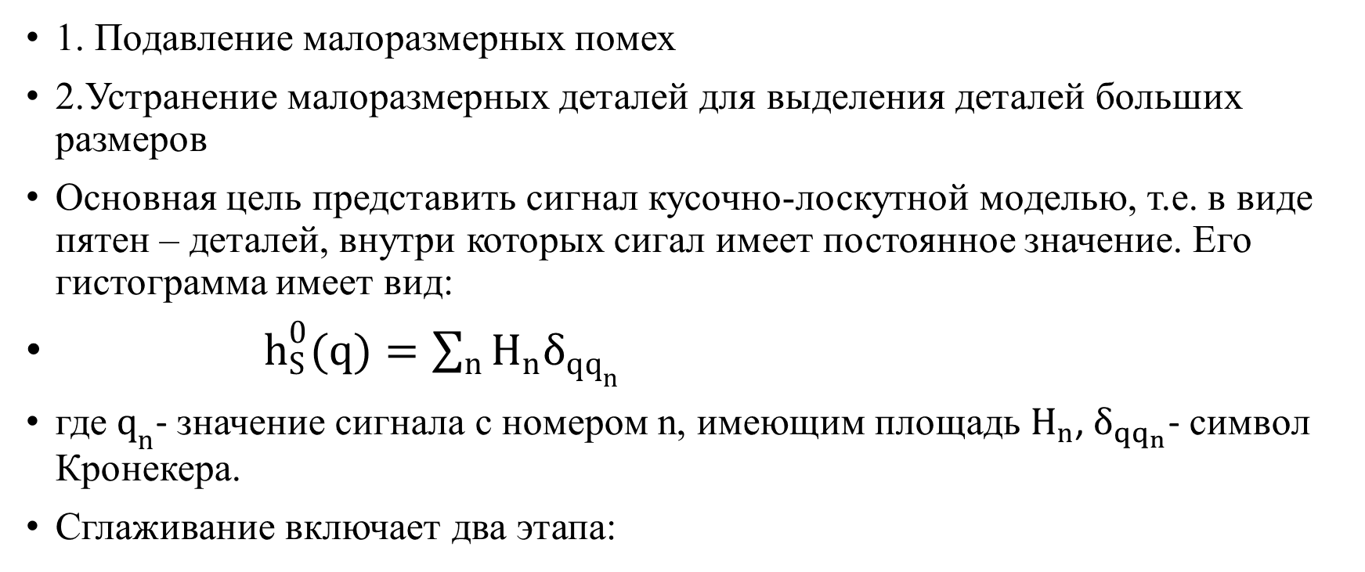
Алгоритмы сглаживания сигналов
1. Подавление малоразмерных помех
2.Устранение малоразмерных деталей для выделения деталей больших размеров
Основная цель представить сигнал кусочно-лоскутной моделью, т.е. в виде пятен – деталей, внутри которых сигал имеет постоянное значение. Его гистограмма имеет вид:
$h_{S}^{0}(q)=\sum_{n}{H_{n}δ_{qq_{n}}}$
где $q_{n}$- значение сигнала с номером n, имеющим площадь $H_{n}$, $δ_{qq_{n}}$- символ Кронекера.
Сглаживание включает два этапа:

Slide 12
Адаптивное квантование мод
1- определение границ кластеров постоянного значение сигнала
2- оценку значения элемента кластера
1-й этап – 2 способа
Адаптивное квантование мод
Строится локальная гистограмма. Границы гистограммы между локальными максимами рассматриваются как границы интервалов квантования. Все значения сигнала, попавшими в тот или иной интервал принимаются равными одному значению, выбор которого рассмотрен выше.
Если выделяются моды с малой площадью (разбросанные точки), то их объединяют с большей по мощности соседней модой.

Slide 13
Метод «выращивания» кластеров
Метод выращивания кластеров
1.Выбирается центр выращивания, около него строится М-окрестность
2.По М-окрестности строится следующее приближение к центру и строится новая М-окрестность
Данный процесс продолжается до тех пор, пока значения двух последовательно определенных центров не окажутся близко друг от друга.
В качестве М-окрестности выбирается одна из рассмотренных выше окрестностей.
Для выбора нового центра выращивания на каждом шаге используется один из приведенных выше алгоритмов

Slide 14
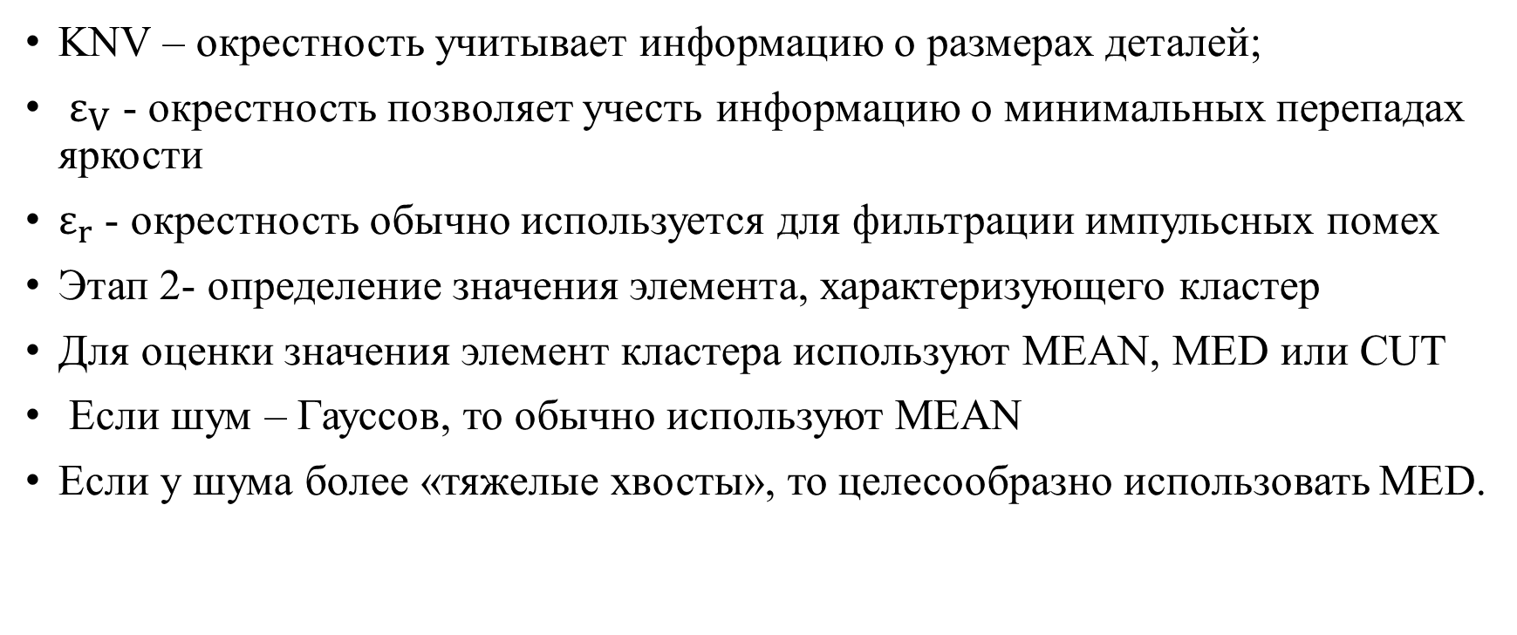
Определение значения элемента кластера
KNV – окрестность учитывает информацию о размерах деталей;
$ε_{V}$ - окрестность позволяет учесть информацию о минимальных перепадах яркости
$ε_{r}$ - окрестность обычно используется для фильтрации импульсных помех
Этап 2- определение значения элемента, характеризующего кластер
Для оценки значения элемент кластера используют MEAN, MED или CUT
Если шум – Гауссов, то обычно используют MEAN
Если у шума более «тяжелые хвосты», то целесообразно использовать MED.

